Slide 1
Escuela de Formación Continua Licenciatura en Gestión Tecnológica Investigación Operativa
BFS - Breadth First Search
Docentes:
Juan Otaegui jotaegui@unlam.edu.ar
José Leta jleta@unlam.edu.ar

Slide 2
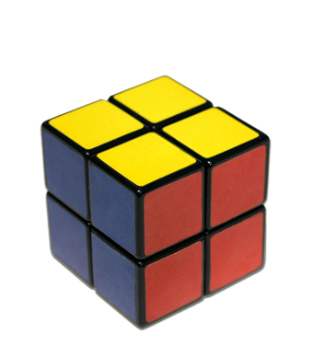
El caso cubo Rubik
Se puede representar en un grafo de configuración donde cada estado posible del cubo es representado por un nodo.
Cada movimiento lleva de una posible configuración a otra.
Como cada movimiento puede ser “deshecho” se trata de un grafo no dirigido.
Nodos en cubo 2x2 = 8! 3⁸
264.549.520 conf. posibles.
Un “cubie” tiene 3 caras.
En un 2x2 son en total 8.

Slide 3
Configuración en grafo
…
solved
…
Movimientos posibles
…
…
1 Movimiento
2 Movimientos
11 Movimientos
NOTA: Bajo cualquier estado posible del cubo el camino más corto para resolverlo será de 11 movimientos para uno 2x2x2.
NOTA 2: Para uno de 3x3x3 son 20 movimientos.
NOTA 3: Para uno de 4x4x4 aun no calculado y para 5x5x5 infinito…

Slide 4
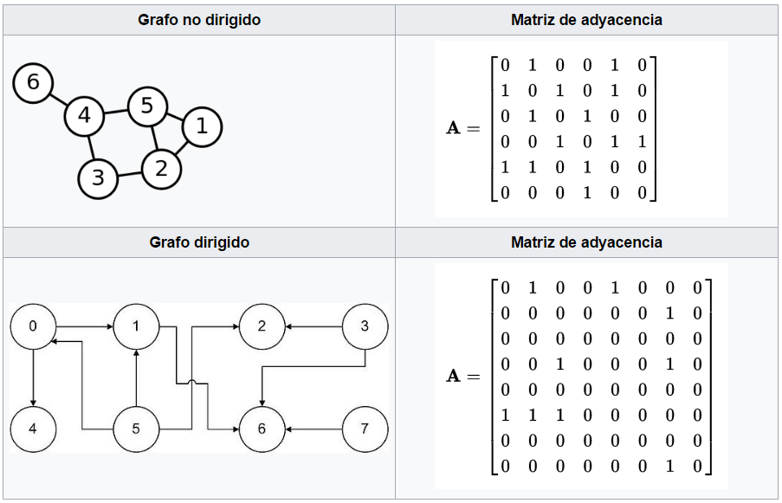
Representación de un grafo
Se realiza mediante las adyacencias.
Matriz de Adyacencias:

Slide 5
Representación en algoritmos
La forma estándar es mediante una lista.
Se tiene un array “Adj” de tamaño V.
Cada elemento contiene una lista.
Para cada elemento u en V
Adj[u] guarda todos los nodos a distancia 1.
V = { a, b, c}
E = { (a,c), (b,a), (b,c), (c,b) }
Adj[b] = { a, c}
Adj[a] = {c}
Adj[c] = {b}
a
b
a
c
a
c
b
c
c
b

Slide 6
BFS
Recorrer todos los nodos accesibles desde un nodo inicial S.
En el nodo inicial la distancia es cero.
En 1 movimiento
En 2 movimientos
…
El análisis se realiza capa por capa (vista como cantidad de movimientos).
Se debe evitar duplicados (iteraciones infinitas).

Slide 7
BFS (Python)
BFS(S, Adj)
// Inicialización
level={s:0}
parent={s:None}
i=1
frontier = [s]
// mientras existan fronteras por recorrer
while frontier:
next=[]
// por cada nodo en la frontera recorremos su adyacencia
for u in frontier:
for v in Adj[u];
// Si no tiene asignado nivel se le asigna el mismo y también guarda padre
if v not in level:
level[v]=i
parent[v]=u
next.append(v)
// avanzamos a la siguiente frontera
frontier=next
i+=1

Slide 8
BFS
Tiene otras implementaciones…
Breadth-First-Search(Graph, root):
create empty set S
create empty queue Q
root.parent = NIL
add root to S
Q.enqueue(root)
while Q is not empty:
current = Q.dequeue()
if current is the goal:
return current
for each node n that is adjacent to current:
if n is not in S:
add n to S
n.parent = current
Q.enqueue(n)

Slide 9
BFS - Ejemplo
1
0
a
s
d
f
z
x
c
v
1
1 – Parados en adyacencia de s, se le asigna nivel para a y x.

Slide 10
BFS - Ejemplo
1
0
2
a
s
d
f
2
z
x
c
v
1
2
2.A – Parados en adyacencia del nodo a, se evalúa el nodo s pero como ya tiene un nivel asociado no se debe contemplar. Por otro lado al nodo Z se le asigna 2.
2.B – Parados en adyacencia de x, se ignora nuevamente el nodo S, pero si se le asigna nivel a los nodos d y c.

Slide 11
BFS - Ejemplo
1
0
2
3
a
s
d
f
2
3
z
x
c
v
1
2
3.A – Parados en adyacencia del nodo z, se saltea el nodo a porque ya tiene nivel
3.B – Desde el nodo d se saltean los nodos x y c pero se asigna nivel 3 al nodo f.
3.C – Desde la adyacencia del nodo c, se saltean los nodos x, d y f pero finalmente se le asigna nivel a v.

Slide 12
BFS - Ejemplo
1
0
2
3
a
s
d
f
2
3
z
x
c
v
1
2
Si en cada paso de asignación de nivel también guardamos el padre tendremos ya el mapa del camino más corto.

Slide 13
BFS
Al final el resultado es un camino para “volver” a S.
Los punteros a los padres forman un árbol donde S es la raíz.
Los punteros a los padres resultantes son lo que se conoce como “shortest paths” camino más corto.
Nótese que el algoritmo nos asegura que es uno de los caminos más cortos pero puede haber otros de igual longitud (nunca menor).
Ejemplo: caminos de S a F.

